Slide 1
Bogusław Matysik
Java 11

Slide 2
Agenda 327: Unicode 10 324: Key Agreement with Curve25519 and Curve448 329: ChaCha20 and Poly1305 Cryptographic Algorithms 330: Launch Single-File Source-Code Programs 328: Flight Recorder
Java 11

Slide 3
Unicode provides a unique number for every character, no matter what the platform, no matter what the program, no matter what the language.
JEP 327: Unicode 10
”
„

Slide 4
JDK 10
JEP 327: Unicode 10
JDK 11
Unicode 8.0
120,737 znaków
Unicode 9.0
+7,500 znaków
+6 skryptów
+72 emoji
Unicode 10.0
+8,518 znaków
+4 skrypty
+56 emoji

Slide 5
JDK 10
JEP 327: Unicode 10
976,673
JDK 11
Unicode 8.0
120,737 znaków
+16,018 znaków
+10 skryptów
+138 emoji
Unicode 10.0
Unicode 11.0
136,690 znaków
139 skrypty
1146 emoji
137,374 znaków
146 skrypty
1212 emoji

Slide 6
JEP 327: Unicode 10
W tym:
🦖
🦕
🥟
U+1F95F Dumpling
Znane również jako
🥟 Empanada
🥟 Pierogi
U+1F996
T-Rex
U+1F995 Brachiosaurus

Slide 7
JEP 327: Unicode 10
W tym:
₿
🦖
🦕
🥟
U+1F95F Dumpling
Znane również jako
🥟 Empanada
🥟 Pierogi
U+1F996
T-Rex
U+1F995 Brachiosaurus
U+20BF Bitcoin

Slide 8
JEP 327: Unicode 10
Character and String in the java.lang package,
NumericShaper in the java.awt.font package, and
Bidi, BreakIterator, and Normalizer in the java.text package.
🦖
🥟
🦕

Slide 9
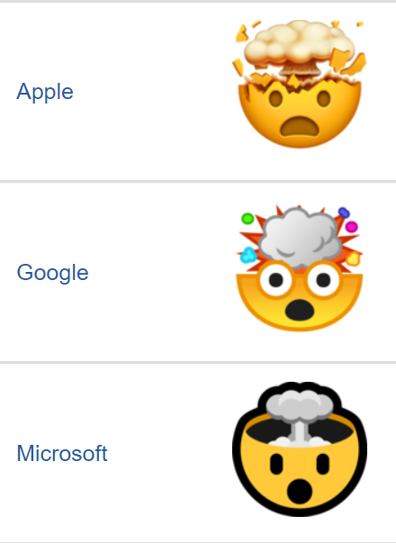
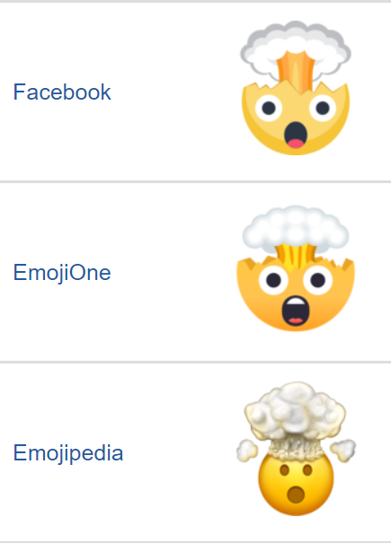
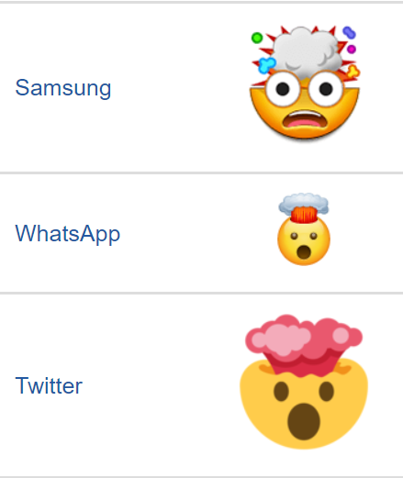
Exploding Head 🤯 Mind Blown
U+1F92F

Slide 10


1212
U+1F603
U+1F602
Oxford Word
of a Year 2015
Notes:
Tears of Joy

Slide 11











1212
1644
variation selector-16
U+FE0F
zero-width joiner
U+1F926
U+1F603
U+200D
U+1F468 U+200D U+1F469 U+200D U+1F467 U+200D U+1F466
U+1F926 U+200D U+2642 U+FE0F
U+1F602
U+1F468 U+200D U+1F9B0
U+1F937 U+200D U+2640 U+FE0F
¯\_(ツ)_/¯
Notes:
Tears of Joy

Slide 12
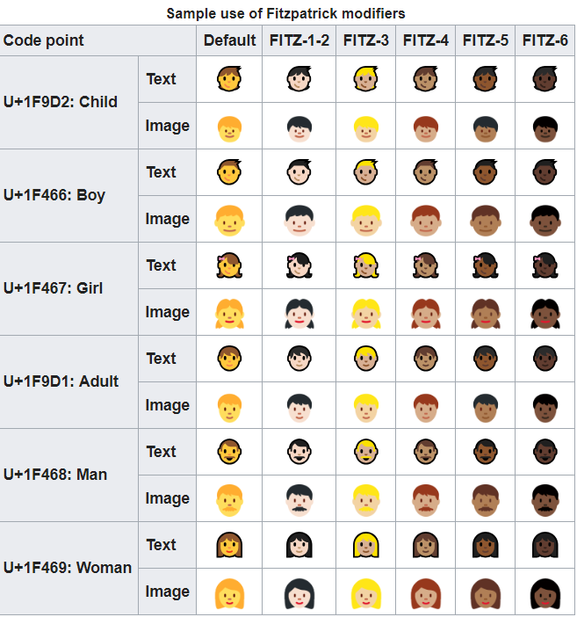
2,823
1644
zero-width joiner
U+200D
U+1F468 U+200D U+1F9B0
Notes:
Tears of Joy

Slide 13

Notes:
Tears of Joy

Slide 14
https://github.com/Magisk-Modules-Repo/systemless-unicode9-ios10-Emoji
Notes:
Tears of Joy

Slide 15
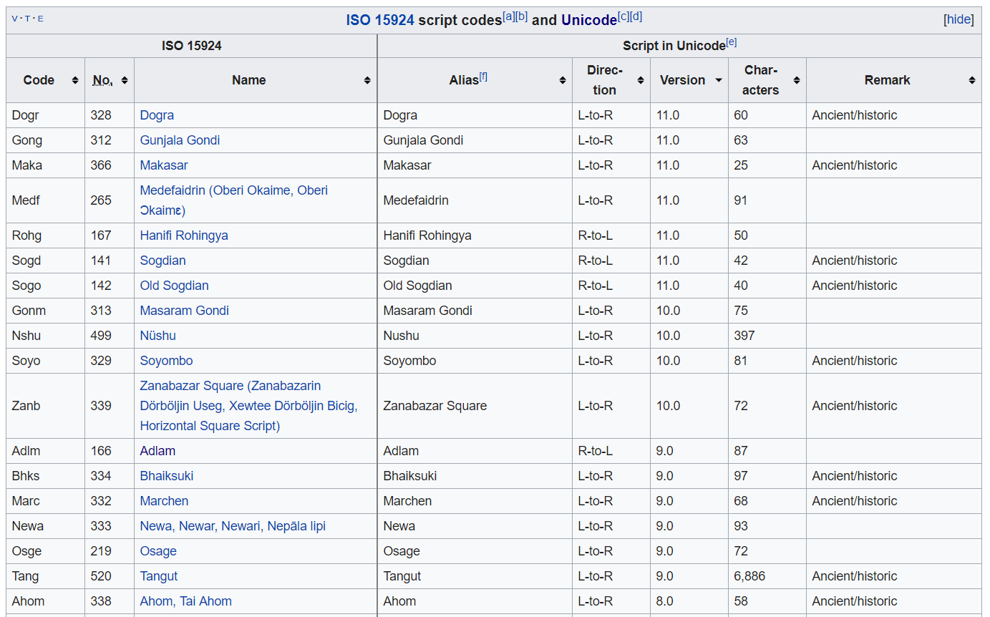
Skrypty:
Notes:
W Unicode skrypt to zbiór liter i innych pisemnych znaków służących do reprezentowania informacji tekstowych w jednym lub kilku systemach pisma. Więc jeżeli brakowało wam wsparcia dla szangszung albo Pismo tanguckiego wykorzystywanego między XI a XVI wieku które znajdowało się na części obecnych chin to wraz ze wsparciem JDK11 dla Unicode 10 mamy wsparcie dla prawie 7000 tysięcy znaków wykorzystywanych w tamtym języku

Slide 16
1977

Slide 17
1977
Trapdoor function

Slide 18
1977
Trapdoor function
"Global Security"

Slide 19


1977
Trapdoor function
"Global Security"
228-bit RSA key
228-bit elliptic curve key

Slide 20
1977
Trapdoor function
"Global Security"
2380-bit RSA key
228-bit elliptic curve key

Slide 21
JEP 324: Key Agreement with Curve25519 and Curve448
JEP 329: ChaCha20 and Poly1305 Cryptographic Algorithms

Slide 22
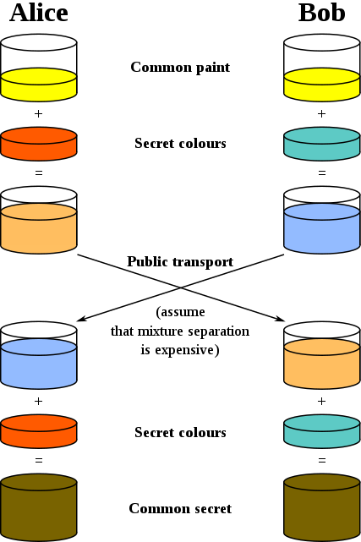
Illustration of the idea behind Diffie–Hellman key exchange

Slide 23

y² = x³ + ax + b

Slide 24
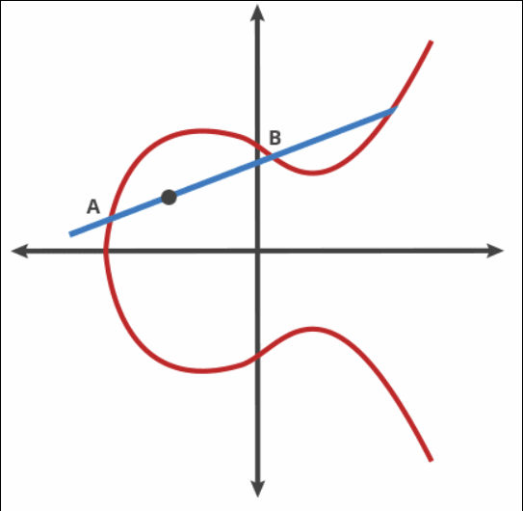
y² = x³ + ax + b
https://blog.cloudflare.com/a-relatively-easy-to-understand-primer-on-elliptic-curve-cryptography/

Slide 25
y² = x³ + ax + b
max: 115792089210356248762697446949407573530086143415290314195533631308867097853951 a = 115792089210356248762697446949407573530086143415290314195533631308867097853948 b = 41058363725152142129326129780047268409114441015993725554835256314039467401291
https://blog.cloudflare.com/a-relatively-easy-to-understand-primer-on-elliptic-curve-cryptography/

Slide 26
JEP 324: Key Agreement with Curve25519 and Curve448
KeyAgreement
KeyPairGenerator
KeyFactory
JEP 329: ChaCha20 and Poly1305 Cryptographic Algorithms
javax.crypto.CipherSpi

Slide 27
java HelloWorld.java

Slide 28
JEP 330: Launch Single-File Source-Code Programs
java HelloWorld.java

Slide 29
JEP 330: Launch Single-File Source-Code Programs
java launcher
JDK 10
Plik .class
Klasa ’main’ w jar
Klasa ’main’ w module

Slide 30
JEP 330: Launch Single-File Source-Code Programs
java launcher
JDK 11
Plik .class
Klasa ’main’ w jar
Klasa ’main’ w module
+
4. Klasa z pliku źródłowego

Slide 31
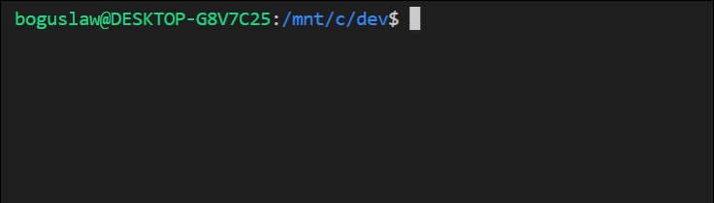
./HelloWorld.java
public class HelloWorld {
public static void main(String[] args) {
System.out.println("🖐🌍🌎🌏");
}
}
java HelloWorld.java

Slide 32
./HelloWorld.java
./🥟.java
public class HelloWorld {
public static void main(String[] args) {
System.out.println("🖐🌍🌎🌏");
}
}
java HelloWorld.java
java 🥟.java

Slide 33
./HelloWorld.java
./🥟.java
./🤯
public class HelloWorld {
public static void main(String[] args) {
System.out.println("🖐🌍🌎🌏");
}
}
java HelloWorld.java
java 🥟.java
java 🤯

Slide 34
JEP 330: Launch Single-File Source-Code Programs
java HelloWorld.java
java --source version HelloWorld

Slide 35
JEP 330: Launch Single-File Source-Code Programs
java Factorial.java 3 4 5
javac -d <memory> Factorial.java
java -cp <memory> Factorial 3 4 5

Slide 36
JEP 330: Launch Single-File Source-Code Programs
$ ./hello.java
"Shebang" files
$ hello
#!/usr/lib/jvm/jdk-11.0.1/bin/java --source 11
public class HelloScriptsInJava {
public static void main(String[] args) {
System.out.println("🖐 scripts in Java!");
}
}

Slide 37
JEP 330: Launch Single-File Source-Code Programs
Linux, OS X…
Windows ???
WSL
Notes:
Od 2016 roku Microsoft wprowadził do Windows coś takiego jak WSL (Windows Subsystem for Linux)

Slide 38
Tutorial: shebag na ”windows”
1. PowerShell: Enable-WindowsOptionalFeature -Online -FeatureName Microsoft-Windows-Subsystem-Linux
2. Restart systemu
3. Aktualizacje…
.
.
.
https://docs.microsoft.com/en-us/windows/wsl/install-win10
Notes:
Od 2016 roku Microsoft wprowadził do Windows coś takiego jak WSL (Windows Subsystem for Linux)

Slide 39
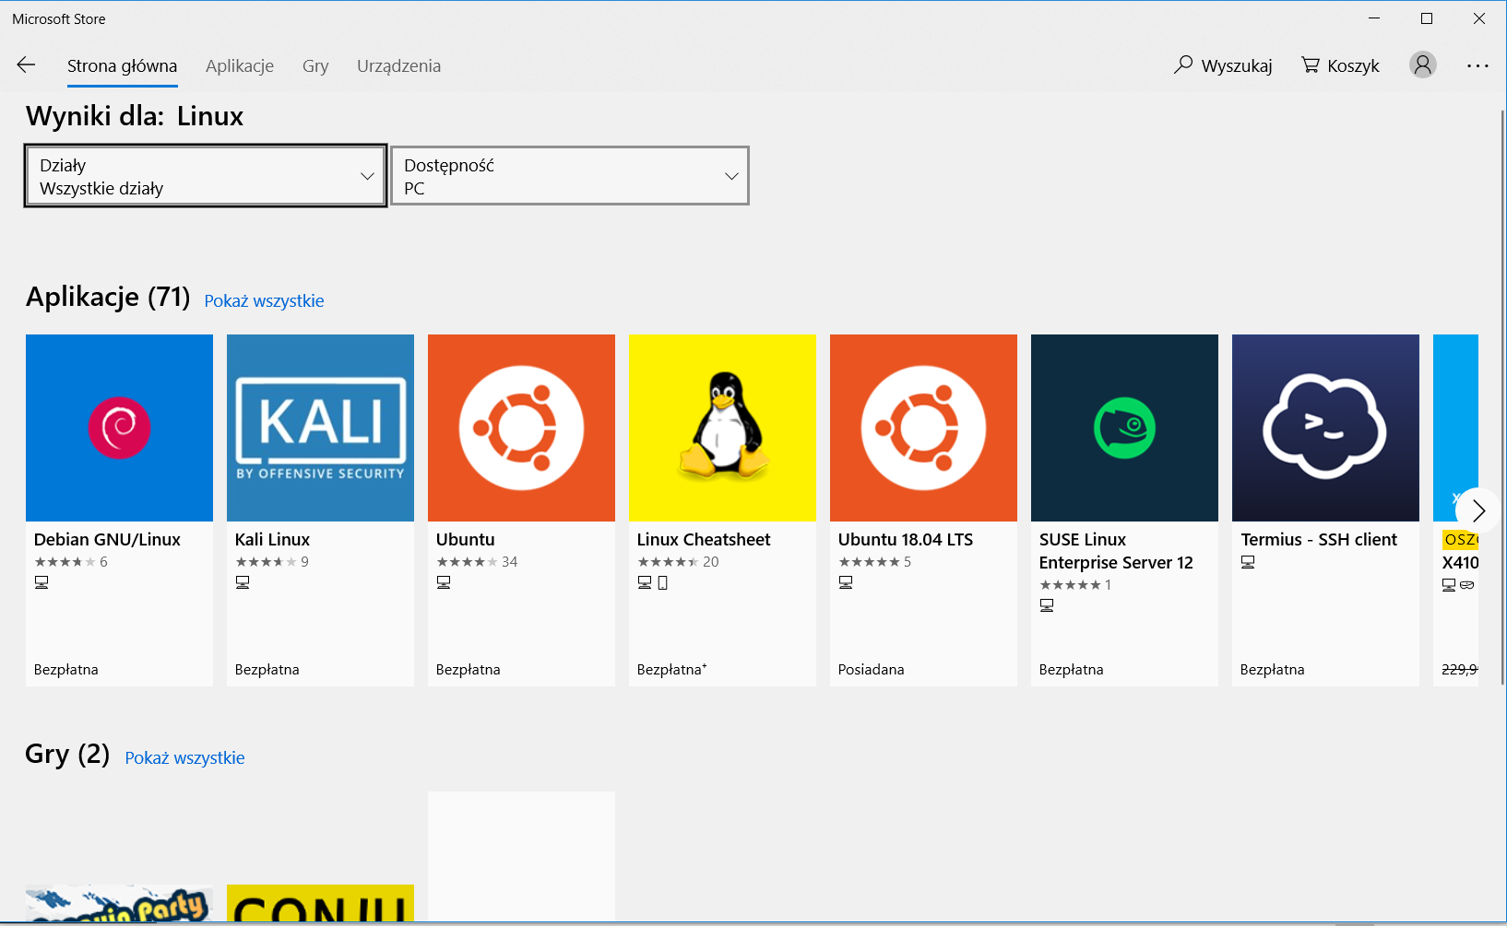
Tutorial: shebag na ”windows”
1. PowerShell: Enable-WindowsOptionalFeature -Online -FeatureName Microsoft-Windows-Subsystem-Linux
2. Restart systemu
3. Aktualizacje…
4. Microsoft Store: wyszukujemy ”linux” i wybieramy swoją ❤ dystrybucję linuxa
https://docs.microsoft.com/en-us/windows/wsl/install-win10
Notes:
Od 2016 roku Microsoft wprowadził do Windows coś takiego jak WSL (Windows Subsystem for Linux)

Slide 40
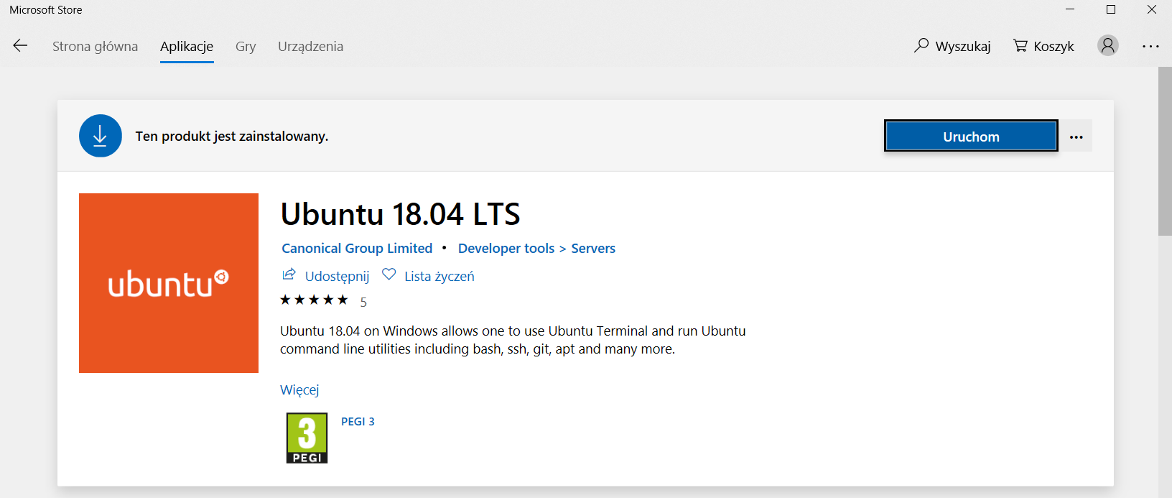
Tutorial: shebag na ”windows”
1. PowerShell: Enable-WindowsOptionalFeature -Online -FeatureName Microsoft-Windows-Subsystem-Linux
2. Restart systemu
3. Aktualizacje…
4. Microsoft Store: wyszukujemy ”linux” i wybieramy swoją ❤ dystrybucję linuxa
5. Klikamy Pobierz, Zainstaluj, Uruchom…
https://docs.microsoft.com/en-us/windows/wsl/install-win10
Notes:
Od 2016 roku Microsoft wprowadził do Windows coś takiego jak WSL (Windows Subsystem for Linux)

Slide 41
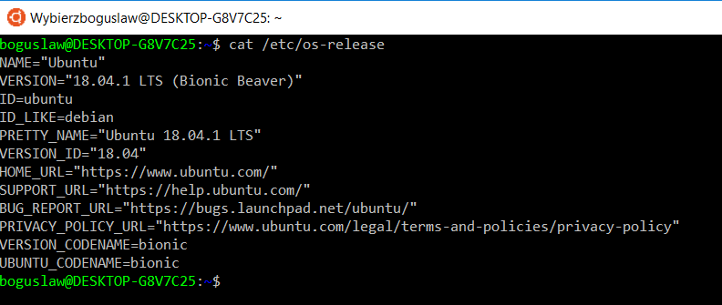
Tutorial: shebag na ”windows”
1. PowerShell: Enable-WindowsOptionalFeature -Online -FeatureName Microsoft-Windows-Subsystem-Linux
2. Restart systemu
3. Aktualizacje…
4. Microsoft Store: wyszukujemy ”linux” i wybieramy swoją ❤ dystrybucję linuxa
5. Klikamy Pobierz, Zainstaluj, Uruchom…
6. [Ta dam… mamy linux’a] podajemy nową nazwę użytkownika i hasło
Notes:
Od 2016 roku Microsoft wprowadził do Windows coś takiego jak WSL (Windows Subsystem for Linux)

Slide 42
Tutorial: shebag na ”windows”
1. PowerShell: Enable-WindowsOptionalFeature -Online -FeatureName Microsoft-Windows-Subsystem-Linux
2. Restart systemu
3. Aktualizacje…
4. Microsoft Store: wyszukujemy ”linux” i wybieramy swoją ❤ dystrybucję linuxa
5. Klikamy Pobierz, Zainstaluj, Uruchom…
6. [Ta dam… mamy linux’a] podajemy nową nazwę użytkownika i hasło
7. bash: sudo apt update && sudo apt upgrade
8. bash: apt-get install default-jdk
https://docs.microsoft.com/en-us/windows/wsl/install-win10
Notes:
Od 2016 roku Microsoft wprowadził do Windows coś takiego jak WSL (Windows Subsystem for Linux)

Slide 43
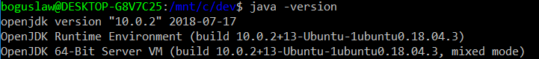
Tutorial: shebag na ”windows”
1. PowerShell: Enable-WindowsOptionalFeature -Online -FeatureName Microsoft-Windows-Subsystem-Linux
2. Restart systemu
3. Aktualizacje…
4. Microsoft Store: wyszukujemy ”linux” i wybieramy swoją ❤ dystrybucję linuxa
5. Klikamy Pobierz, Zainstaluj, Uruchom…
6. [Ta dam… mamy linux’a] podajemy nową nazwę użytkownika i hasło
7. bash: sudo apt update && sudo apt upgrade
8. bash: apt-get install default-jdk
8. bash: apt-get install openjdk-11-jdk
Notes:
Od 2016 roku Microsoft wprowadził do Windows coś takiego jak WSL (Windows Subsystem for Linux)

Slide 44
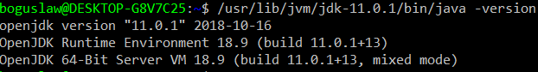
Tutorial: shebag na ”windows”
1. PowerShell: Enable-WindowsOptionalFeature -Online -FeatureName Microsoft-Windows-Subsystem-Linux
2. Restart systemu
3. Aktualizacje…
4. Microsoft Store: wyszukujemy ”linux” i wybieramy swoją ❤ dystrybucję linuxa
5. Klikamy Pobierz, Zainstaluj, Uruchom…
6. [Ta dam… mamy linux’a] podajemy nową nazwę użytkownika i hasło
7. bash: sudo apt update && sudo apt upgrade
8. bash: apt-get install default-jdk
8. bash: apt-get install openjdk-11-jdk
8. Instalujemy openjdk-11 manualnie
bash: wget https://download.java.net/java/GA/jdk11/13/GPL/openjdk-11.0.1_linux-x64_bin.tar.gz -O /tmp/openjdk-11.0.1_linux-x64_bin.tar.gz
bash: sudo tar xfvz /tmp/openjdk-11.0.1_linux-x64_bin.tar.gz --directory /usr/lib/jvm
bash: rm -f /tmp/openjdk-11.0.1_linux-x64_bin.tar.gz
Notes:
Od 2016 roku Microsoft wprowadził do Windows coś takiego jak WSL (Windows Subsystem for Linux)

Slide 45
Tutorial: shebag na ”windows”
1. PowerShell: Enable-WindowsOptionalFeature -Online -FeatureName Microsoft-Windows-Subsystem-Linux
2. Restart systemu
3. Aktualizacje…
4. Microsoft Store: wyszukujemy ”linux” i wybieramy swoją ❤ dystrybucję linuxa
5. Klikamy Pobierz, Zainstaluj, Uruchom…
6. [Ta dam… mamy linux’a] podajemy nową nazwę użytkownika i hasło
7. bash: sudo apt update && sudo apt upgrade
8. bash: apt-get install default-jdk
8. bash: apt-get install openjdk-11-jdk
8. Instalujemy openjdk-11 manualnie
bash: wget https://download.java.net/java/GA/jdk11/13/GPL/openjdk-11.0.1_linux-x64_bin.tar.gz -O /tmp/openjdk-11.0.1_linux-x64_bin.tar.gz
bash: sudo tar xfvz /tmp/openjdk-11.0.1_linux-x64_bin.tar.gz --directory /usr/lib/jvm
bash: rm -f /tmp/openjdk-11.0.1_linux-x64_bin.tar.gz
9. Do pliku .profile dodajemy: export PATH=$PATH:/usr/lib/jvm/jdk-11.0.1/bin
Notes:
Od 2016 roku Microsoft wprowadził do Windows coś takiego jak WSL (Windows Subsystem for Linux)

Slide 46
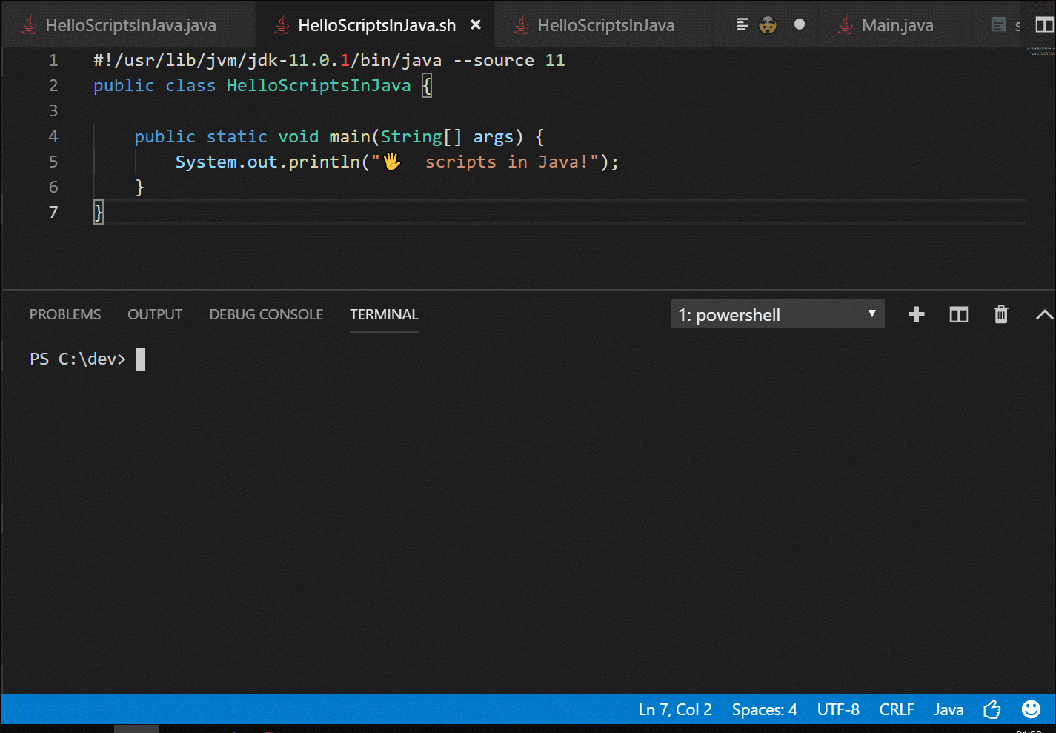

Slide 47
JEP 328: Flight Recorder
open source

Slide 48
JEP 328: Flight Recorder
open source
jdk.jfr
jdk.management.jfr

Slide 49
JEP 328: Flight Recorder
java -XX:StartFlightRecording ...
jcmd <pid> JFR.start
jcmd <pid> JFR.dump filename=recording.jfr
jcmd <pid> JFR.stop

Slide 50
JEP 328: Flight Recorder
1. Dostarcza API do produkowania i konsumpcji danych jako eventów
./Producer.java
import jdk.jfr.*;
public class Main {
public static void main(String... args) {
HelloWorld event = new HelloWorld();
event.message = "hello, world!";
event.commit();
}
}
@Label("Hello World")
@Description("Helps the programmer getting started")
class HelloWorld extends Event {
@Label("Message")
String message;
}
java -XX:StartFlightRecording=filename=recording.jfr .\Producer.java

Slide 51
JEP 328: Flight Recorder
1. Dostarcza API do produkowania i konsumpcji danych jako eventów
./Consumer.java
import jdk.jfr.consumer.RecordedEvent;
import jdk.jfr.consumer.RecordingFile;
import java.io.IOException;
import java.nio.file.Path;
import java.nio.file.Paths;
public class Main {
public static void main(String... args) throws IOException {
Path p = Paths.get("recording.jfr");
for (RecordedEvent e : RecordingFile.readAllEvents(p)) {
if (e.hasField("message"))
System.out.println(e.getStartTime() + " : " + e.getValue("message"));
}
}
}
java .\Consumer.java

Slide 52
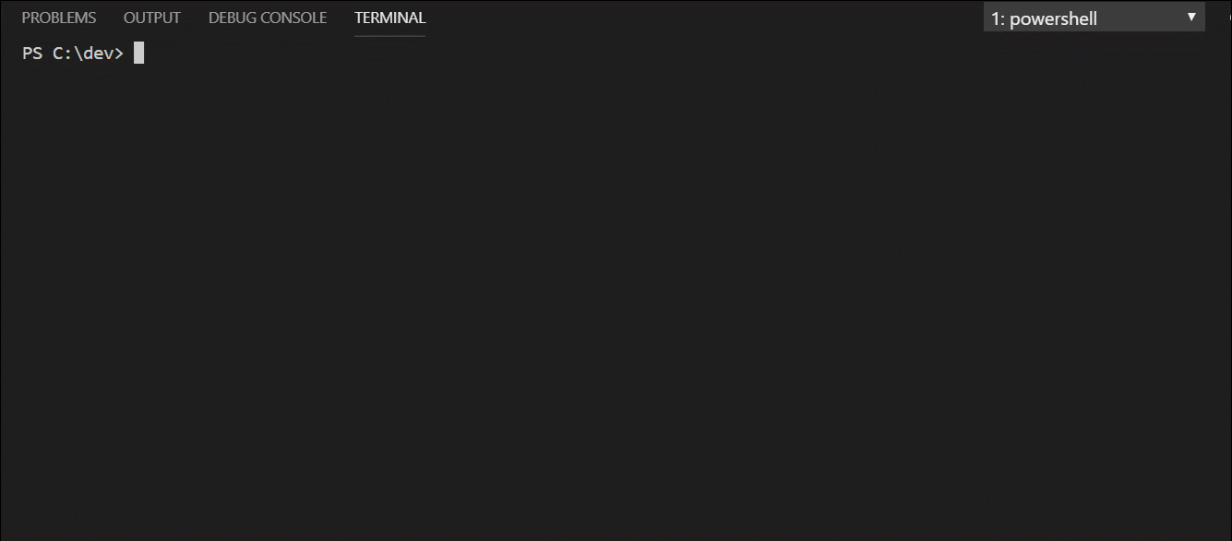
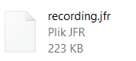
JEP 328: Flight Recorder

Slide 53
JEP 328: Flight Recorder
1. Dostarcza API do produkowania i konsumpcji danych jako eventów
2. Zapewnia mechanizm buforu oraz binarny format danych
3. Pozwala konfigurować i filtrować „eventy”
4. Zapewnia eventy dla OS, HotSpot JVM i bibliotek JDK

Slide 54
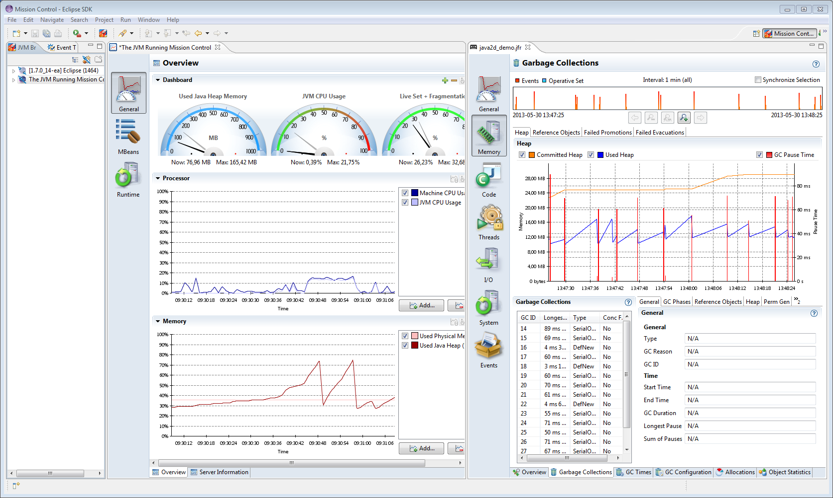

Slide 55

boguslaw.mail@gmail.com

